Slide 1
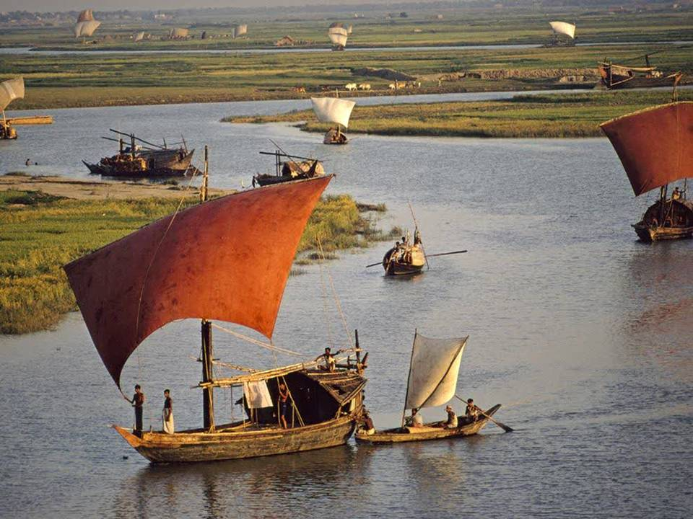

Slide 2
আমাদের আজকের পাঠ
স্বদেশ - আহসান হাবীব

Slide 3
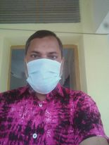
মোহাম্মদ বাবুল হোসেন
সহকারী শিক্ষক
নোয়াগাঁও পশ্চিম স.প্রা .বিদ্যালয়
সরাইল, ব্রাহ্মনবাড়িয়া।
কানে-মুখে-০১৭১৯২৮৭২৭০
E-mail:mbabul307@gmail.com

Slide 4
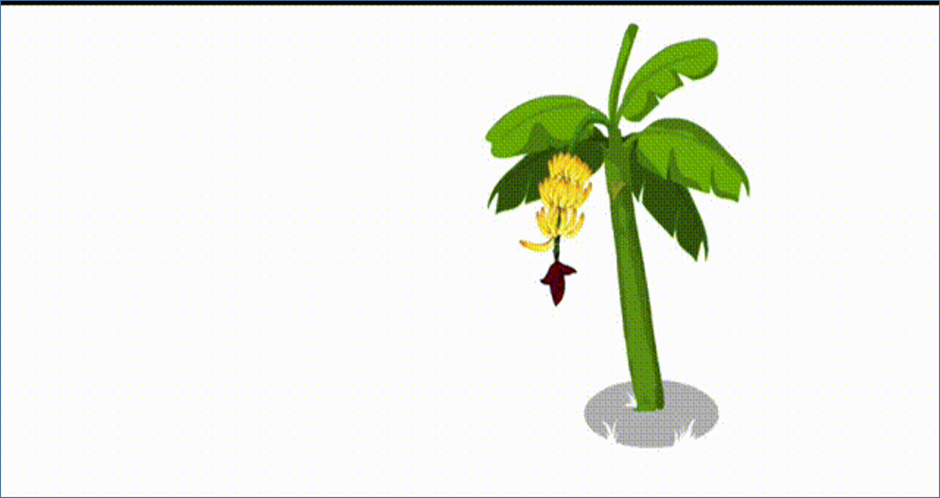
শ্রেণিঃ পঞ্চম
বিষয়ঃ আমার বাংলা বই
পাঠ শিরোনামঃ স্বদেশ
পাঠ্যাংশঃ “এই যে নদী---সারাট দিন কাটে।”
তারিখ-০১ /১১/২০২১

Slide 5
চলো আমরা একটি ভিডিও দেখি
ভিডিওতে কী কোন দেশের প্রাকৃতিক দৃশ্য দেখানো হয়েছে?
হ্যাঁ তোমরা ঠিকই বলেছো।এটা আমাদের বাংলাদেশের প্রাকৃতিক দৃশ্য।

Slide 6
শিখনফল
আজকে শিক্ষার্থীরা যা শিখতে পারবে - - -
শোনাঃ
১.৩.১ নির্দেশনা শুনে পালন করবে।
বলাঃ
২.২.১ কবিতা সম্পর্কিত প্রশ্নের উত্তর দিতে পারবে।
১.৫.২ বিরামচিহ্ন দেখে অর্থযতি ও শ্বাসগতি বজায়
রেখে সাবলীলভাবে অনুচ্ছেদ পড়তে পারবে।
পড়াঃ
১.৫.১ পাঠে ব্যবহৃত শব্দ দিয়ে নতুন নতুন বাক্য
লিখতে পারবে।
২.১.২ পাঠ্য বইয়ের কবিতা লিখতে পারবে।
লেখাঃ

Slide 7
কবি পরিচিতি
জন্মঃ ২রা জানুয়ারি
১৯১৭ সালে তিনি জন্মগ্রহণ করেন।
জন্মস্থানঃ কবি আহসান হাবীব পিরোজপুর জেলার শঙ্করপাশা গ্রামে জন্মগ্রহণ করেন।
মৃত্যুঃ ১০ জুলাই ১৯৮৫ সালে তিনি মৃত্যু বরণ করেন।
বিখ্যাত কাব্যগ্রন্থঃ “বৃষ্টি পড়ে টাপুর টুপুর” ও “ ছুটির দিন দুপুরে” তাঁর শিশুতোষ কাব্যগ্রন্থ।

Slide 8
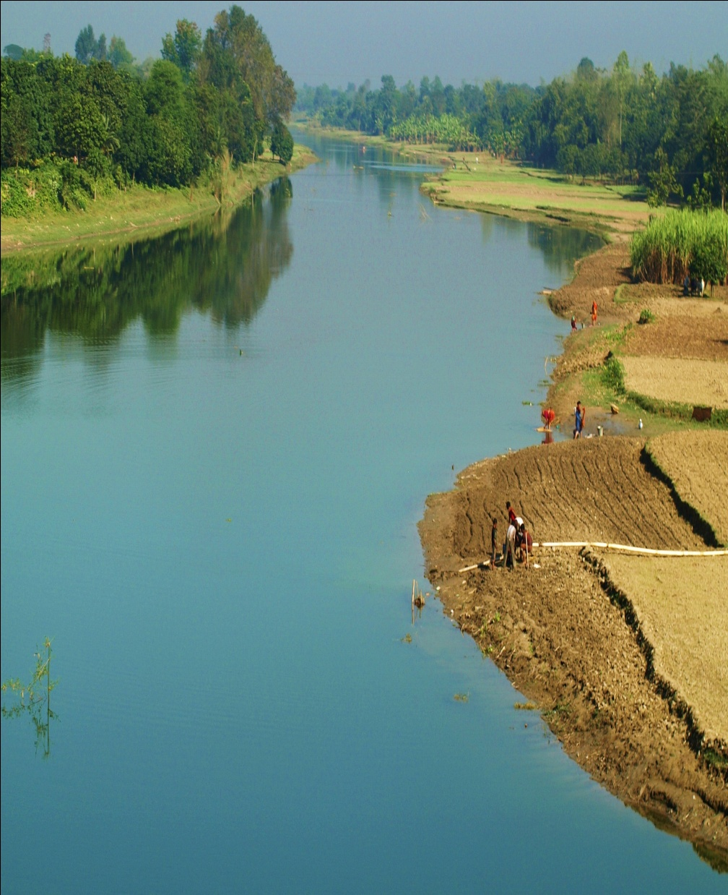
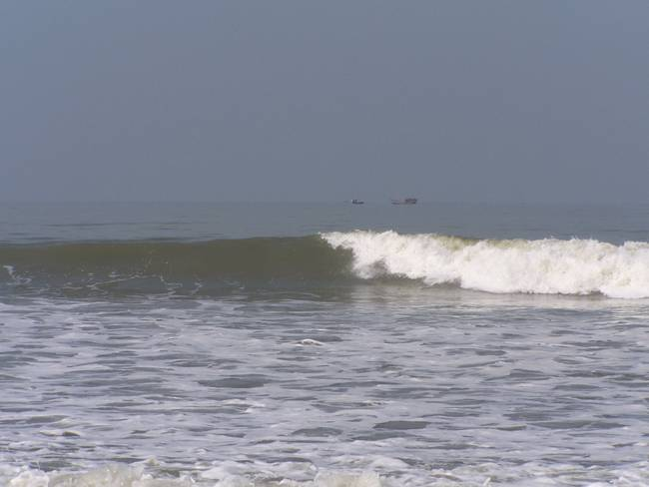
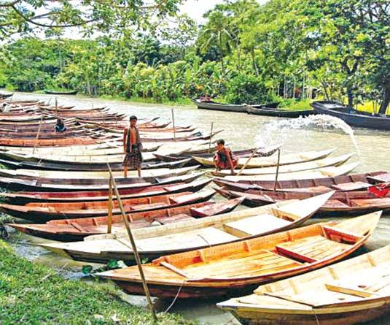
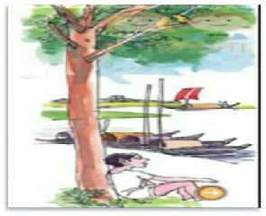
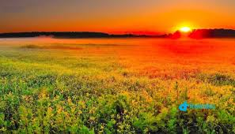
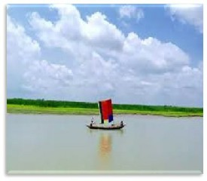
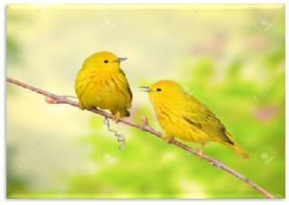
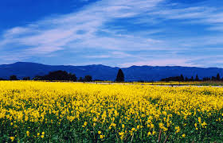
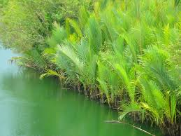
ছবি দেখি ও কবিতাংশটুকু পড়ি
এই যে নদী
নদীর জোয়ার
নৌকা সারে সারে,
একলা বসে আপন মনে
বসে নদীর ধারে-
এই ছবিটি চেনা।
এক পাশে তার জারুল গাছে
দুটি হলুদ পাখি-
মনের মধ্যে যখন খুশী
এই ছবিটি আঁকি,

Slide 9
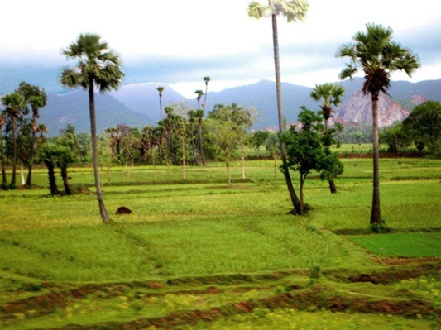
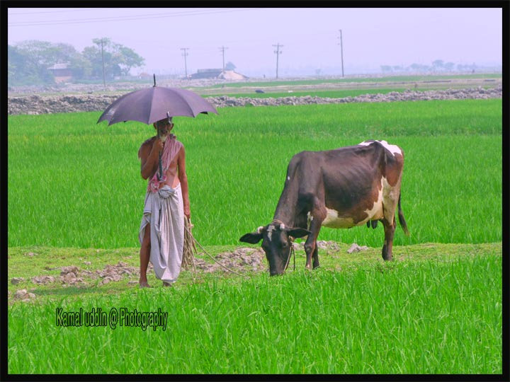
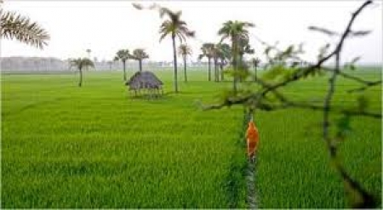
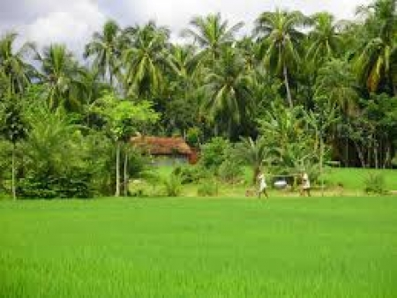
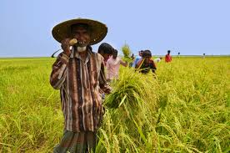
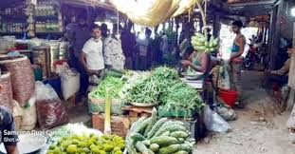
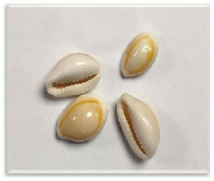
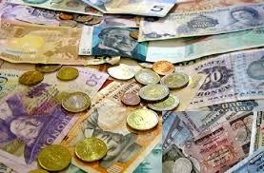
ছবি দেখি ও কবিতাংশটুকু পড়ি
নানান কাজে মানুষগুলো
আছে নানান বেশ
এমনি পাওয়া এই ছবিটি
কড়িতে নয় কেনা।
মাঠের পরে মাঠ চলেছে
নেই যেন এর শেষ
মাঠের মানুষ যায় মাঠে আর
হাটের মানুষ হাটে।
দেখে দেখে একটি ছেলের
সারাটি দিন কাটে।

Slide 10
কবিতার মূলভাব---
বাংলাদেশ নদীমাতৃক দেশ, অর্থাৎ এদেশের সবখানেই নদী দেখা যায়। “স্বদেশ” কবিতায় বাংলাদেশের প্রকৃতি ও মানুষের জীবনযাত্রার ছবি তুলে ধরা হয়েছে। একটি ছেলে সেই ছবি দেখছে ও তার মনের ভিতর ধরে রাখছে। নদীর জোয়ার, নদীর তীরে নৌকা বেঁধে রাখা, গাছে গাছে পাখির কলকাকলি-সবই ছেলেটির মনের ভিতর নিজের দেশের জন্য মায়া- মমতা ও ভালোবাসার অনুভূতি জোগাচ্ছে।

Slide 11
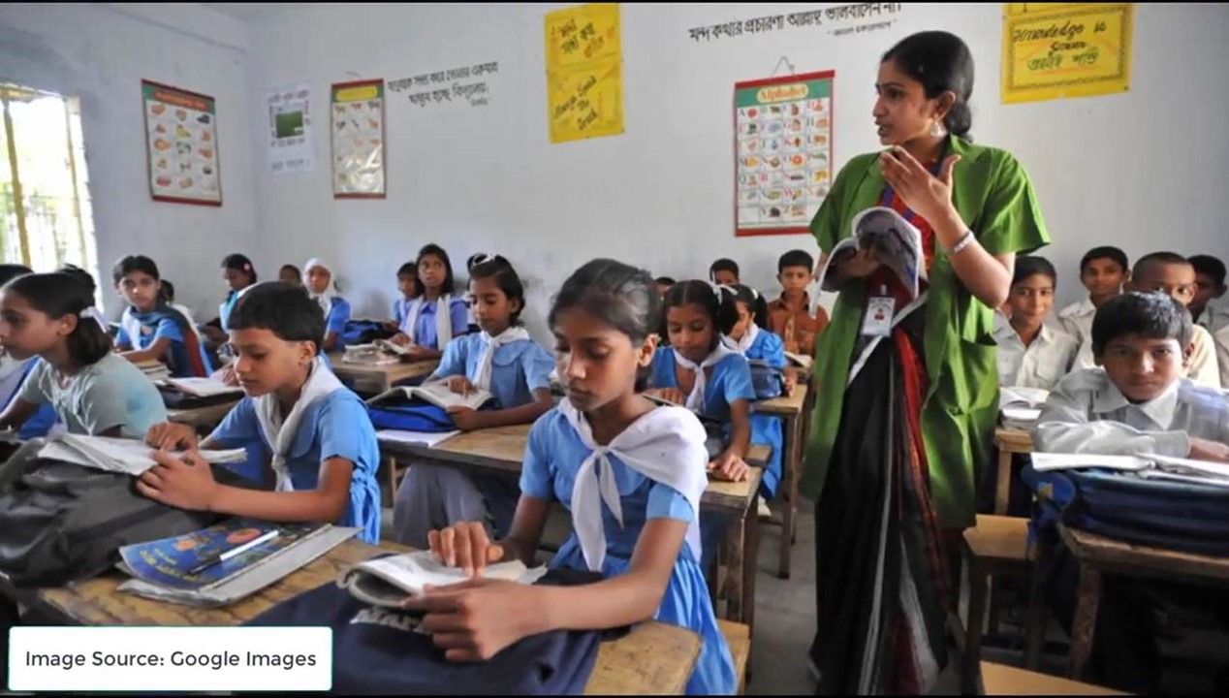
তোমরা বাংলা বইয়ের ৫০ নং পৃষ্ঠা বের করো,
আমি তোমাদের কবিতাংশটুকু আবৃত্তি করে শোনাচ্ছি,
তোমরা মনোযোগ সহকারে শোনো
এবং প্রত্যেক শব্দের নিচে আঙ্গুল মিলিয়ে আমাকে অনুসরণ করো।
স্বদেশ
আহসান হাবীব
এই যে নদী
নদীর জোয়ার
নৌকা সারে সারে,
একলা বসে আপন মনে
বসে নদীর ধারে-
এই ছবিটি চেনা।
মনের মধ্যে যখন খুশী
এই ছবিটি আঁকি,
এক পাশে তার জারুল গাছে
দুটি হলুদ পাখি-
এমনি পাওয়া এই ছবিটি
কড়িতে নয় কেনা।
মাঠের পরে মাঠ চলেছে
নেই যেন এর শেষ
নানান কাজে মানুষগুলো
আছে নানান বেশ
মাঠের মানুষ যায় মাঠে আর
হাটের মানুষ হাটে।
দেখে দেখে একটি ছেলের
সারাটি দিন কাটে।

Slide 12
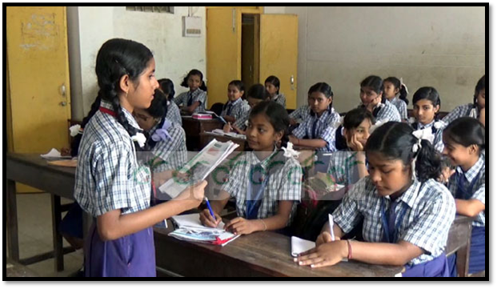
স্বদেশ
আহসান হাবীব
এমনি পাওয়া এই ছবিটি
কড়িতে নয় কেনা।
মাঠের পরে মাঠ চলেছে
নেই যেন এর শেষ
নানান কাজে মানুষগুলো
আছে নানান বেশ
মাঠের মানুষ যায় মাঠে আর
হাটের মানুষ হাটে।
দেখে দেখে একটি ছেলের
সারাটি দিন কাটে।
এই যে নদী
নদীর জোয়ার
নৌকা সারে সারে,
একলা বসে আপন মনে
বসে নদীর ধারে-
এই ছবিটি চেনা।
মনের মধ্যে যখন খুশী
এই ছবিটি আঁকি,
এক পাশে তার জারুল গাছে
দুটি হলুদ পাখি-

Slide 13
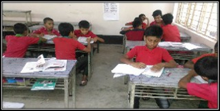
কবিতাংশটুকু দলে আবৃত্তি করো।
কবিতাংশটুকু দলে আবৃত্তি করার সময় একজন
আবৃত্তি করবেঅন্যরা সংশ্লিষ্ট শব্দের নিচে আঙ্গুল দিয়ে
তারা কবিতা আবৃত্তি করা অনুসরণ করবে।
স্বদেশ
আহসান হাবীব
এমনি পাওয়া এই ছবিটি
কড়িতে নয় কেনা।
মাঠের পরে মাঠ চলেছে
নেই যেন এর শেষ
নানান কাজে মানুষগুলো
আছে নানান বেশ
মাঠের মানুষ যায় মাঠে আর
হাটের মানুষ হাটে।
দেখে দেখে একটি ছেলের
সারাটি দিন কাটে।
এই যে নদী
নদীর জোয়ার
নৌকা সারে সারে,
একলা বসে আপন মনে
বসে নদীর ধারে-
এই ছবিটি চেনা।
মনের মধ্যে যখন খুশী
এই ছবিটি আঁকি,
এক পাশে তার জারুল গাছে
দুটি হলুদ পাখি-

Slide 14
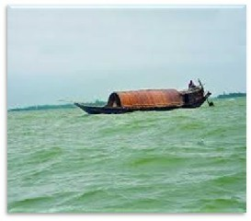
নতুন শব্দ খুঁজে বের করে ,
অর্থ জেনে নিয়ে বাক্য গঠন করি
কড়ি
এক ধরনের ছোট্ট সাদা ঝিনুক
প্রাচীনকালে এ দেশের লোকেরা কড়ি দিয়ে কেনা-বেচা করত।
জোয়ার
বান
জোয়ারের সময় সাগর,নদীর পানি ফুলে-ফেঁপে ওঠে।
নদীর ধারে
নদীর তীরে
নদীর ধারে গড়ে উঠেছে হাজারো জনপদ।

Slide 15
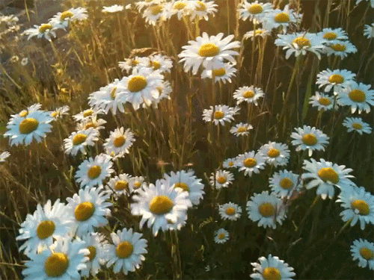
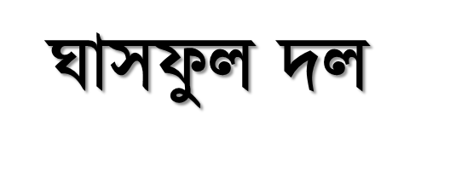
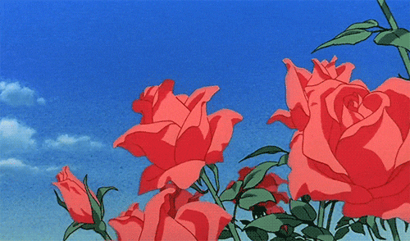
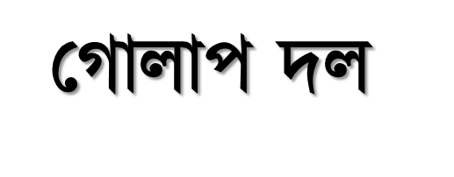
দলীয় কাজ
নিচের প্রশ্নগুলোর উত্তর দলগতভাবে খাতায় লিখ।
ক) ছেলেটি কীসের ছবি আঁকছে? ৩টি বাক্যে লিখ।
খ) কড়িতে নয় কেনা বলতে কী বোঝানো হয়েছে?৩টি বাক্যে লিখ।

Slide 16
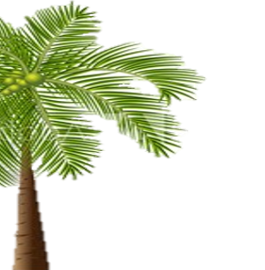
মৌখিক মূল্যায়ন-----
নিচের প্রশ্নগুলোর উত্তর মুখে মুখে বলি।
ক)কবি আহসান হাবীব কোথায় জন্মগ্রহণ করেন?
খ) গ্রাম বাংলার কোন ছবিটি আমাদের চেনা?
গ) কড়ি শব্দের অর্থ কি ?
ঘ ) কোন ছবিটি টাকা দিয়ে কেনা যায় না?

Slide 17
পরিকল্পিত কাজ
আগামী শনিবার তোমরা
“ বাংলাদেশের প্রাকৃতিক সৌন্দর্য্য”
সম্পর্কে ১০টি বাক্য লিখে নিয়ে আসবে।

Slide 18
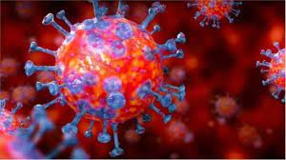
নিয়মিত হাত ধুই করোনা থেকে দূরে থাকি।

